Slide 1
স্বাগতম

Slide 2
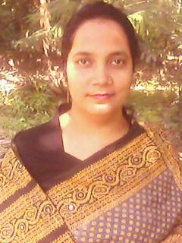
শিক্ষক পরিচিতি
তাহসিনা আক্তার
সহকারি শিক্ষক
নোয়াখালী সরকারি বালিকা উচ্চ বিদ্যালয়
নোয়াখালী।
মোবাইল:018185857০৯
ই-মেইলঃ tahasina.akhter@yahoo.com

Slide 3
পাঠ পরিচিতি
শ্রেনী:ষষ্ঠ
বিষয়:বিজ্ঞান
অধ্যায়:চতুর্থ
সময়:৪০মিনিট

Slide 4
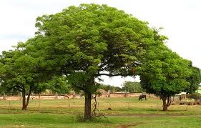
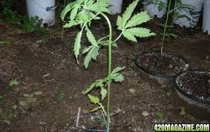
পূর্ব জ্ঞান যাচাই

Slide 5
পাঠ শিরোনাম
কান্ডের শ্রেনী বিভাগ

Slide 6
শিখন ফল : এই পাঠ শেষে শিক্ষার্থীরা-
১।কান্ড কাকে বলে বলতে পারবে ।
২।কান্ডের প্র্রকারভেদ সম্পর্কে বলতে পারবে।
৩।শাখান্বিত কান্ড কয় প্রকার বলতে পারবে।
৪।দুর্বল কান্ড কয় প্রকার বলতে পারবে।

Slide 7
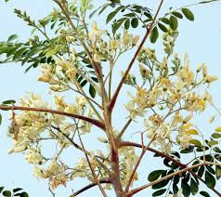
পাঠ উপস্থাপন
কান্ড:উদ্ভিদের যে অংশ থেকে শাখা- প্রশাখা পাতাবের হয় তাকে কান্ড বলে।

Slide 8
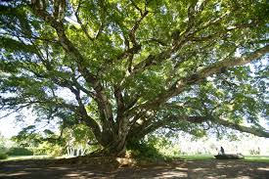
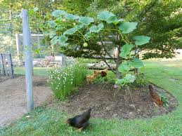
কান্ডের বিভিন্ন প্রকারভেদ:
কান্ড প্রাথমিকভাবে দুই ভাগে ভাগ করা যায়:
১।সবল কান্ড ২।দুর্বল কান্ড।

Slide 9
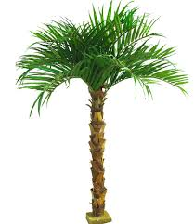
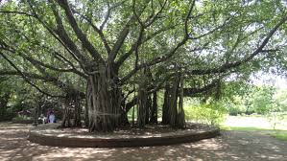
সবল কান্ড দুই প্রকার: ১।অশাখ ২।শাখান্বিত
শাখান্বিত
অশাখ

Slide 10
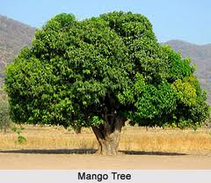
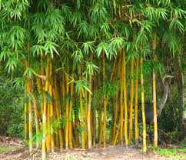
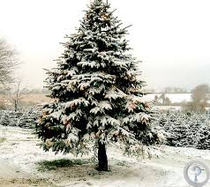
শাখান্বিত কান্ড তিন প্রকার: ১।মঠ আকৃতির২।গম্বুজ আকৃতির৩।তৃণ আকৃতির।
মঠ আকৃতির (দেবদারু)
গম্বুজ আকৃতির (আম)
তৃণ আকৃতির (বাঁশ)

Slide 11
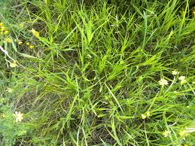
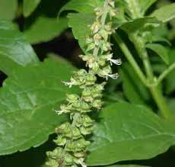
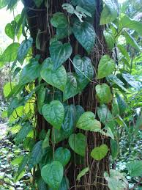
দুর্বল কান্ড তিন প্রকার: ১।লতানো ২।শয়ানো ৩।আরোহিনী।
লতানো(ঘাস)
শয়ানো(পুঁই)
আরোহিনী(পান)

Slide 12
শ্রেনীর কাজ
এককঃএকটি শাখান্বিত ও অশাখ উদ্ভিদের চিত্র অংকন কর।

Slide 13
মূল্যায়ন
তৃণ কান্ড কাকে বলে?
শয়ানো কান্ড কাকে বলে?
লতানো কান্ড কাকে বলে?
কয়েকটি অশাখ উদ্ভিদের নাম বল।

Slide 14
বাড়ির কাজ
তোমার দেখা কয়েকটি সবল কান্ড ও দুর্বল কান্ডের তালিকা তৈরী করে আনবে।

Slide 15
সারমর্ম
পৃথিবীতে নানা ধরনের কান্ডের উদ্ভিদ
পাওয়া যায়।এদের মধ্যে কিছু মাটির উপরে সোজা হয়ে দাঁড়াতে পারে। কোনটি দুর্বল ও নরম। কোনটি লতানো, কোনটি শয়ান ,কোনটি আবার আরোহী।

Slide 16
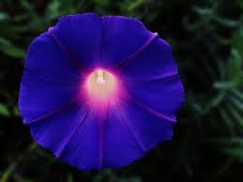
ধন্যবাদ

